Slide 1
Agropecuária brasileira
Parte 4

Slide 2
Pecuária
É um pilar do agronegócio e fundamental para as exportações do País.
O destaque da pecuária brasileira é a avicultura e a bovinocultura.
Aves e suínos: antes fortemente concentrados no Sul e no Sudeste, agora se espalha pelo Brasil. O estado com o maior rebanho de galináceos é São Paulo, mas a região Sul se destaca, especialmente o Paraná. Na suinocultura, que tem apresentado forte crescimento, o destaque é Santa Catarina.

Slide 3
Pecuária
Bovinos: concentram-se no Centro-Oeste, algumas regiões do Norte (como o Pará), Sul (campanha gaúcha), Sudeste (oeste de São Paulo e Triângulo Mineiro), além de algumas áreas do Nordeste.
Predominantemente voltado para a produção de carne (corte). O leite é produzido principalmente em propriedades de pequeno e médio porte.
O Brasil possui o maior rebanho bovino comercial do mundo.

Slide 4
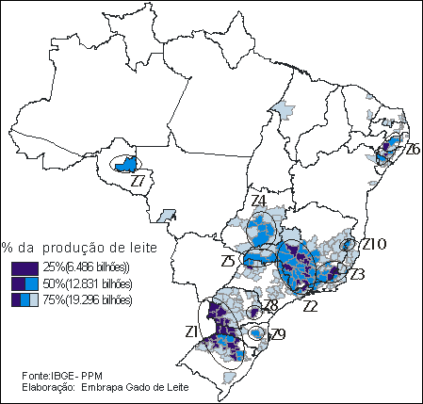
Pecuária leiteira

Slide 5
Pecuária
Ovinocultura e Caprinocultura: criados principalmente para produção de carne e lã (ovelhas) e carne e leite (cabras). A caprinocultura é mais expressiva no Nordeste, especialmente em áreas semiáridas, enquanto a ovinocultura é bastante presente no Sul.
Equinocultura: criação de cavalos para tração, esporte e lazer.
Bubalinocultura: criação de búfalos, com produção de carne e leite. O destaque é o estado do Pará.

Slide 6
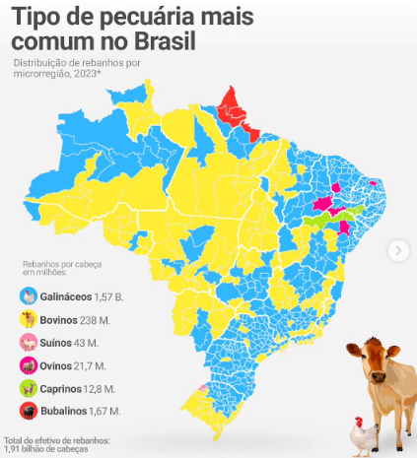
Fonte: Brasil em Mapas

Slide 7
Pecuária: impactos ambientais
A pecuária é uma atividade de alta demanda hídrica. A água é essencial para a hidratação dos animais, mas também é utilizada na limpeza de instalações e na produção de ração. Dejetos animais também podem levar à contaminação da água.
Emissões de Gases de Efeito Estufa: A digestão dos ruminantes (bovinos, ovinos, bubalinos) libera metano, um potente gás de efeito estufa. A decomposição dos dejetos animais também contribui para a emissão de metano e óxido nitroso.

Slide 8
Pecuária: impactos ambientais
Desmatamento e Degradação do Solo: a expansão das pastagens é uma das principais causas de desmatamento no Brasil, especialmente na Amazônia e no Cerrado. O pisoteio excessivo do gado compacta o solo, dificulta a infiltração de água, aumenta a erosão e pode levar à desertificação em áreas mais sensíveis.
Perda de Biodiversidade: a conversão de ecossistemas naturais em pastagens leva à perda de habitats para diversas espécies da fauna e flora nativas.

Slide 9
Aquicultura
A aquicultura abrange o cultivo de diversos organismos que vivem em ambientes aquáticos
Peixes: A piscicultura é o ramo mais conhecido, incluindo peixes de água doce (tilápia, tambaqui, pacu) e marinha.
Moluscos: Cultivo de ostras e mexilhões.
Crustáceos: Principalmente o cultivo de camarões (carcinicultura), tanto marinho quanto de água doce.
Algas: A algicultura envolve o cultivo de macroalgas e microalgas, com aplicações na indústria alimentícia, farmacêutica e energética.
Outros: Inclui também a criação de rãs (ranicultura), tartarugas (quelonicultura) e jacarés.

Slide 10
Aquicultura
O Brasil possui um enorme potencial para a aquicultura, devido à sua vasta extensão territorial, grande quantidade de rios, lagos e um extenso litoral. O país já se destaca na produção de algumas espécies, como a tilápia e o camarão.
Desafios ambientais: Poluição (descarte inadequado de rações e dejetos) e a introdução de espécies exóticas, que podem impactar a biodiversidade local.

